Slide 1

TRABAJO FINAL
INTEGRANTES: DA SILVA CATELA JUSTO
CIORCIARI CONRADO

Slide 2


PROBLEMATICA A RESOLVER
El objetivo del proyecto es desarrollar un sistema capaz de obtener información de posicionamiento mediante GPS y visualizar datos y estados relevantes en una matriz LED controlada por un microcontrolador ESP32.

Slide 3
OBJETIVOS ESPECÍFICOS
Realizar una interfaz de un módulo GPS mediante UART-
Procesar datos de latitud, longitud, altitud y velocidad.
Mostrar información en una matriz LED.
Mostrar la información obtenida por el modulo GPS en pantalla.
Implementar el sistema utilizando ESP-IDF

Slide 4
HARDWARE UTILIZADO
ESP32-C3
MÓDULO GPS
TECLADO MATRICIAL (4X4)
PROTOBOARD
CABLES DUPONT
ANTENA GPS

Slide 5

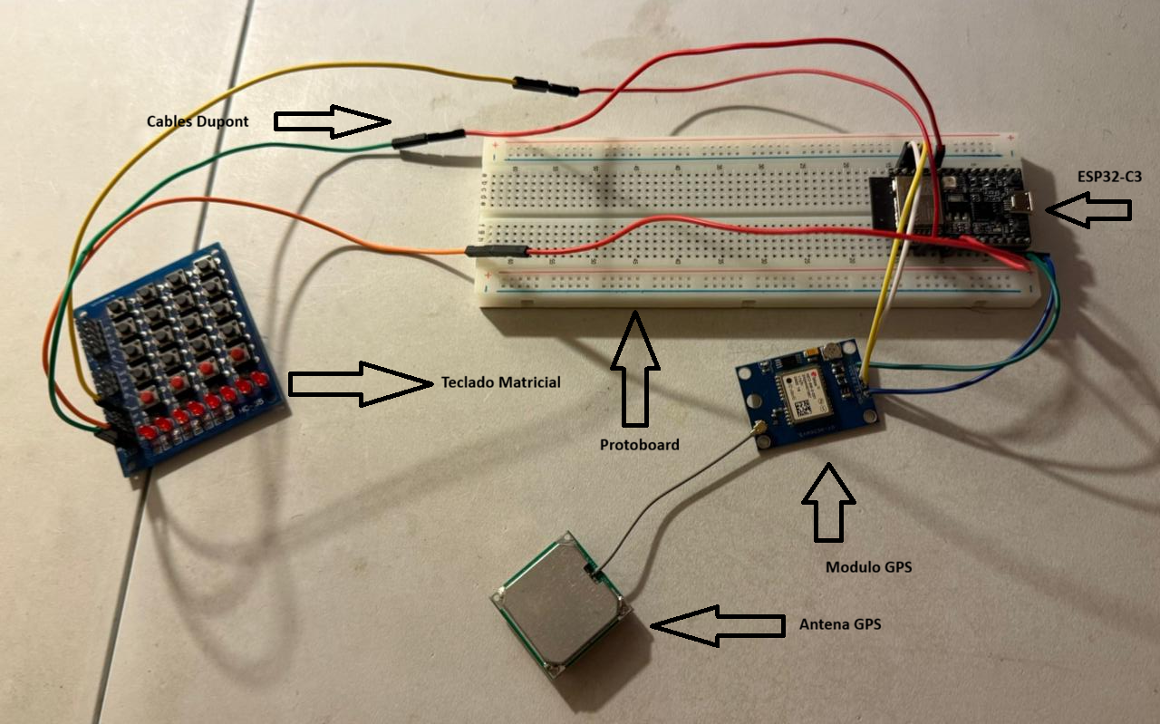
ARQUITECTURA DEL SISTEMA

Slide 6
ARQUITECTURA DEL SISTEMA
EXPLICACIÓN BREVE DEL SISTEMA:
El GPS envia datos por UART, el ESP32 interpreta las sentencias NMEA. El usuario selecciona desde el teclado el tipo de información que desea consultar. Un LED confirma la recepción del comando, el segundo LED indica que el sistema está buscando el dato solicitado. Al encontrar el dato, se activa un tercer LED de confirmación.
Por último el ESP32 envía la información al computador, viendo la misma reflejada en pantalla como coordenadas, altitud o velocidad.

Slide 7
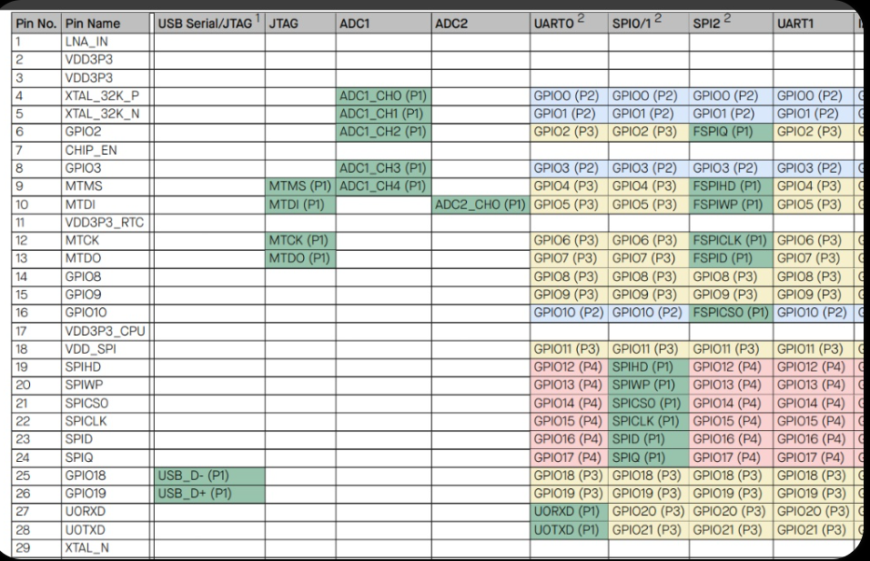
TABLA DE PINES

Slide 8
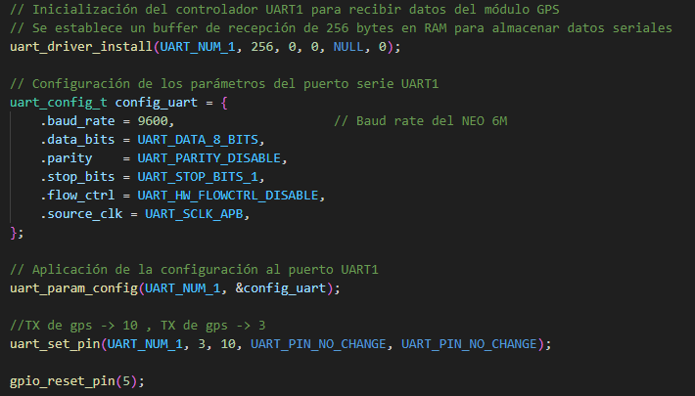
FRAGMENTOS DE CÓDIGO

Slide 9
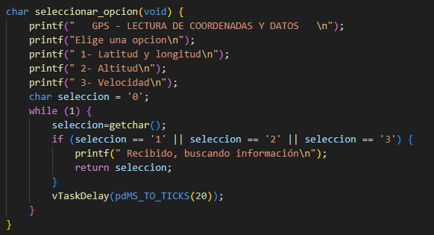
FRAGMENTOS DE CÓDIGO

Slide 10
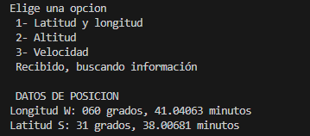
RESULTADOS OBTENIDOS

Slide 11
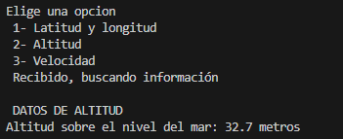
RESULTADOS OBTENIDOS

Slide 12
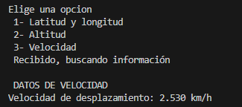
RESULTADOS OBTENIDOS

Slide 13
PUNTOS TRABAJADOS
Implementación de comunicación serial UART entre dispositivos.
Procesamiento y parsing de sentencias NMEA (provenientes del GPS).
Desarrollo de apps embebidas usando ESP32-C3 y ESP-IDF.
Uso de indicadores LED para representar los distintos estados del sistema.
Integración de diversos equipos de hardware y conexión de módulos electrónicos reales.

Slide 14
CONCLUSIONES
Se desarrolló con éxito un sistema basado en ESP32-C3 capaz de recibir datos de un módulo GPS, procesar las sentencias NMEA y mostrar al usuario información de geolocalización como coordenadas, altitud y velocidad. El sistema permite interactuar mediante UART e incluye indicadores LED que reflejan el estado del proceso de búsqueda y obtención de los datos.

Slide 15
GRACIAS!
SE ACEPTAN PREGUNTAS

